Slide 1
最低限 UEFIⅠ POSTとハードウェア管理 情報実験第 6 回(2015/05/29)
北海道大学大学院
理学院 宇宙理学専攻
荻原 弘尭
Notes:
日付
サブタイトル POST とハードウェア管理にする

Slide 2
目次
ファームウェアと BIOS
UEFI とは?
POST
UEFI の操作
ハードウェアの管理

Slide 3
ファームウェアとBIOS

Slide 4
ファームウェア
ハードウェアを直接制御するために必要な, ハードウェアに組み込まれたソフトウェア
ハードウェアに固定されたソフトウェアなのでファーム(firm：堅い, 固定した)ウェアと呼ぶ
あらかじめフラッシュメモリに書き込まれて組み込まれている
計算機に限らずデジカメ, その他電子機器一般で使われている
Notes:
ファームウェア:ハードウェアよりのソフトウェア
フラッシュメモリ:不揮発性の半導体メモリ記憶装置
ROM(Read Only Memory) にも入れられることもある その場合は書き換え不可

Slide 5
BIOS
Basic Input/Output System
電源投入後 ～ OS 起動の準備をしているソフトウェア
計算機を使い始めるために必要な最低限のハードウェアを管理
ファームウェアの一つではじめからマザーボードに組み込まれている
計算機黎明期からあり, 設計が古い
物理的な限界を迎えている
ハードウェア
ファーム
ウェア
BIOS
OS
Notes:
BIOSの限界：リアルモード(CPUがオリジナルのIBM PCに搭載されていた8086をエミュレートするモード)で動作し, 一度にアクセスできるデータサイズは 64KB, メモリ空間全体でも 1MB まで.
ロングモード(64 bit モード)で OS を走らせるにはモードを変更するなどブートローダや OSに複雑な構造を要求
さらにハードディスクからロードするブートローダのサイズも制限されており, 現在は多段ブート(MBRのブートローダからOSのブートローダを呼ぶ)することで行っている.
MBR を用いているがこれは大きさが約2.2TBまでと制限されている

Slide 6
UEFI とは?

Slide 7
UEFI
Unified Extensible Firmware Interface
ハードウェアを動作させる基盤のファームウェアと OS とのインターフェース
基盤のファームウェアとインターフェースを分けることで拡張性を上げた
BIOS に代わる新しい仕様
ハードウェア
ハードウェアを動作させる
基盤のファームウェア
ファーム
ウェア
UEFI
OS
Notes:
実際にOS やハードウェアから見えるものはuefiなので以降はuefiということにして説明する

Slide 8
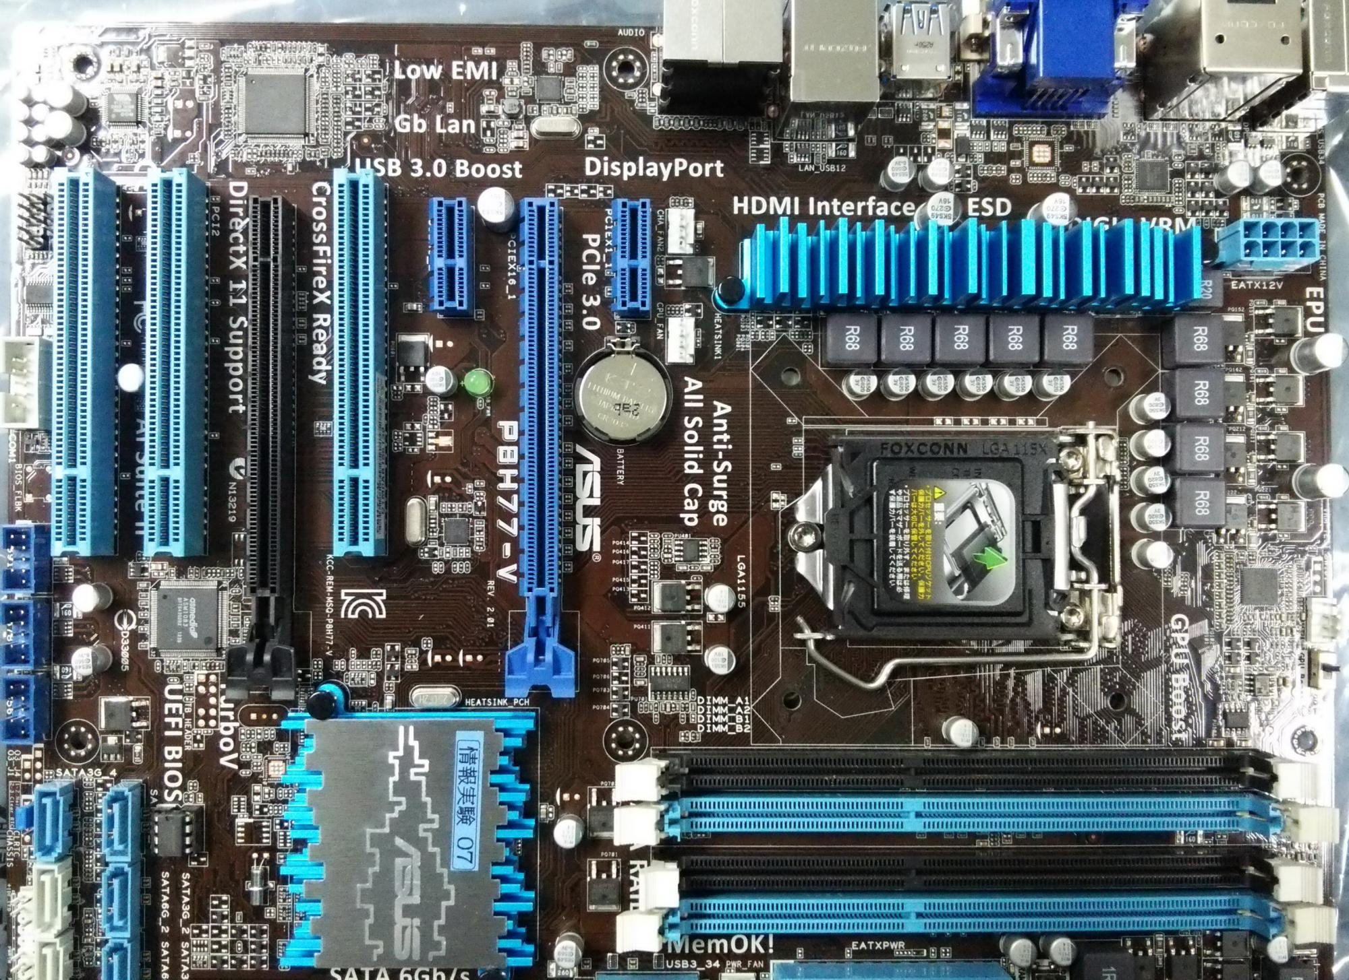
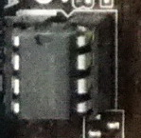
UEFI のある場所
計算機の電源を切っても情報が消えないよう、フラッシュメモリに記録されている

Slide 9
電源投入後 ～ OS 起動 の準備をするソフトウェア
仕事
POST の実行
OS 起動プログラムの呼び出し (次回参照)
主電源投入
UEFI
OS
アプリケーションソフトウェアA
アプリケーションソフトウェアB
アプリケーションソフトウェアC
・・・・・・
Notes:
UEFIはファームウェアも含めているとする
今回でここまで説明して次回でここを説明するというように分けられるように絵を入れる
POST と OS起動を入れる

Slide 10
POST
Power On Self Test
電源投入直後 (CPU リセット時)に行われる
一連の起動チェックおよび初期化

Slide 11
POST の基本的な手順
UEFI 自身の整合性を確認
メインメモリの認識・サイズ確認・動作チェック
各ハードウェアの検出・初期化・登録
最低限必要なハードウェアに問題がある場合はエラー表示・警告音
CPU, メインメモリ, GPU, 電源, マザーボード, キーボード
各ハードウェアの固有ファームウェアへ処理を引き継ぎ
(UEFI セットアップ画面への移行)
Notes:
５．必要に応じて UEFI のセットアップできます. それについては後で説明します.
UEFIセットアップ画面へいこうできるが何もしないと元々設定されている設定に従いUEFI を実行する このことは後で話すかは自分で決めること
2015/05/18 UEFI セットアップと引き継ぎを入れ替えた。セットアップは引き継ぎした後の気がする

Slide 12
POST 実行の出力結果の例
AMIBIOS(C)2012 American Megatrends, Inc.
ASUS P8H77-V ACPI BIOS Revision 1103
CPU : Intel(R) Core(TM) i5-3470 CPU Q9550 @ 3.20GHz
Speed : 3200 GHz
Total Memory: 8192MB (DDR3-1333)
USB Devices total: 1 Drive, 0 Keyboard, 1 Mouse, 2 Hubs
Detected ATA/ATAPI Devices...
SATA6G_1 ST3250620NS
SATA6G_2 HL-DT-ST DVDRAM GH24NS95
Notes:
普段は見れないが設定を変えると見えるようになると説明

Slide 13
UEFI の操作

Slide 14
UEFI セットアップ
UEFI の設定情報を確認, 変更すること
ハードウェアモニタリング, 起動順位の変更, etc
操作時には十分注意する
ハードウェア起動の根幹にかかわる設定を操作するため, 不適切に設定すると起動できなくなったり破損したりすることもある
Notes:
電圧やクロック数の設定によっては破損も起こり得る
ハードウェアモニタリングとブート順位の説明しなければならない.
ハードウェアモニタリング:各ハードウェアの情報をかくにんすること
起動順位:OS を起動するときどのハードウェアに優先的に見に行くかの順位(次回詳しく話す)

Slide 15
セットアップ画面への入り方 @情報実験機
UEFI ロゴ画面で指定のキーを押す
この方法自体はどんなマザーボードでも一緒だが、使うキーはまちまち
情報実験機では F2 or delete
入力受付は数秒しかないため、タイミングを逃した場合は再起動する

Slide 16
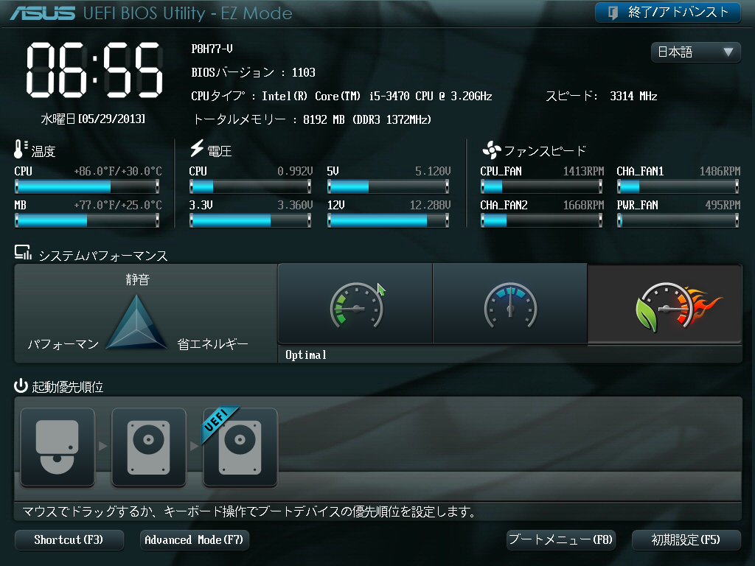
UEFI セットアップメニュー
こんな画面になれば無事成功

Slide 17
ハードウェアモニタリング
ハードウェアの物理状況監視
CPU 温度, ファン回転速度などをリアルタイムに取得
本日の実習でもこの機能を利用
Notes:
近年に限らない
ノート用とかは機能限定版だったりする

Slide 18
起動順位設定
OS 起動プログラムを探しに行くハードウェアの順番を設定
何のハードウェアを選べるかは接続されているハードウェアによる
Notes:
OS 起動プログラムを探しに行くデバイスの順番を設定できる
何を選べるかは接続されているデバイスの数による

Slide 19
UEFI セットアップで失敗してしまったら
CMOS クリア
UEFI の設定を出荷時設定に戻す方法の一つ
電池を外してしばし待つ
電池を再度取り付ける
CMOS メモリ
UEFI セットアップの内容が記憶されたメモリ
揮発性メモリのため電池で常時通電されている
Notes:
CMOSメモリとフラッシュメモリの関係を説明する必要がある
CMOSの正式名 Complementary metal-oxide-semiconductor field-effect transistor：相補型金属酸化膜半導体を用いたデジタル回路.
BIOS 設定を記録するときに当時珍しい CMOS に記録したためそれ以降 BIOS を記録するメモリを CMOS メモリと呼ぶようになった
CMOS クリア の方法として専用ジャンパピンを短絡させる方法もある
UEFI セットアップの続きであるようにしなくてはいけない

Slide 20
UEFI アップデート
現在の UEFI から新しい UEFI への更新
UEFI もソフトウェアなのでだんだん時代に取り残される
通常は不要だが、最新のパーツを使おうとするとアップデートが必要になる場合もある
ただし無保証, 非推奨
失敗すると起動が出来なくなるため、どうしても必要な場合以外は避ける
Notes:
UEFIだとすごく簡単にできるらしい。でもやっぱり危ないのは変わらない。
停電や書き込みの不良など
UEFI のアップデートは操作かわからないので話し方注意

Slide 21
ハードウェアの管理

Slide 22
ハードウェアリソース
ハードウェアごとに割り当てられる CPU とのやり取りのための整理番号
I/O ポートアドレス, IRQ 番号など
ハードウェアと CPU の動作の効率を上げるための工夫(詳しくは後述)
割り当てや管理は UEFI, OS の仕事
Notes:
CPU もハードウェアの一つだがここでは分けて考えますという説明をする
ハードウェアと CPU の動作の効率を上げるための工夫
詳しくはこの後とする

Slide 23
I/O ポートとI/O ポートアドレス
I/O ポート
CPU と他のハードウェア間の入出力通信窓口
CPU は I/O ポートを介してハードウェアに指示を出したり結果を受け取ったりする
I/O ポートアドレス
I/O ポートを管理するために割り当てられる固有番号
16 進数でアドレス空間を範囲指定
例: [000000000000000 - 0000000000001F] PCI バス
デバイスA
AのI/Oポートアドレス
CPU
デバイスB
BのI/Oポートアドレス
Notes:
アドレス空間の番地指定は計算機の bit による

Slide 24
IRQ
Interrupt ReQuest: 割り込み要求
デバイスが PIC を介して作業中の CPU に対して通信を要求すること
マウスからの入力や作業の完了報告など
PIC (Programmable Interrupt Controller)
デバイス毎の割り込み要求を整理する
割り込みの利点
CPU が複数の作業を同時並行でこなすことができる
計算機の応答性を向上させる
エラー処理に対応する etc…
Notes:
CPU は周辺機器より処理が速いので周辺機器の処理と同時処理した場合CPU が空いてしまう. 割り込み要求がないと CPU は周辺機器につきっきりにならなければならない(例:プリンタで印刷しなさいと命令した後紙に書き終わるまで待つことになる). しかし周辺機器が作業を終了したと伝えることができれば, CPU は待たずに他のことをやることができる. 他のことをCPUにやってもらって周辺機器の作業が終了した時に終了したとCPUに伝えてその時に終了処理をしてもらうということをして効率を増す
応答性の向上: キーボードなどは入力と同時に認識してもらいたい(割り込みがない場合は入力したが入力されないこともある)こういったときに直接CPU に処理させることで確実に作業できる世になる.
エラー処理に対応: 周辺機器に障害が起きた時に直接プログラムに障害が起きたことを伝えられる.
CPU の前にスペースが入っているので

Slide 25
IRQ の流れ
ハードウェアが CPU との通信を必要とする状態になる
キーボードへの入力があったときなど
ハードウェアは PIC に通信を要求
PIC は CPU に割り込み発生を通知
CPU は実行中の作業を中断・保存
CPU は IRQ 番号を参照して要求元のハードウェアを特定
CPU は特定したハードウェアへ次の作業を指示
ハードウェアは次の作業を開始
CPU は保存した作業を再開
CPU
PIC
IRQ番号
ハードウェア
Notes:
図が分かりにくい
デバイスBは使っていないのでいらなくない？
PIC はデバイスAとデバイスBはIRQ番号で管理している
アニメーションにする

Slide 26
IRQ の流れ
ハードウェアが CPU との通信を必要とする状態になる
キーボードへの入力があったときなど
ハードウェアは PIC に通信を要求
PIC は CPU に割り込み発生を通知
CPU は実行中の作業を中断・保存
CPU は IRQ 番号を参照して要求元のハードウェアを特定
CPU は特定したハードウェアへ次の作業を指示
ハードウェアは次の作業を開始
CPU は保存した作業を再開
作業 B を作業中
CPU
PIC
IRQ番号
ハードウェア
作業Aを行う
Notes:
図が分かりにくい
デバイスBは使っていないのでいらなくない？
PIC はデバイスAとデバイスBはIRQ番号で管理している
アニメーションにする

Slide 27
IRQ の流れ
ハードウェアが CPU との通信を必要とする状態になる
キーボードへの入力があったときなど
ハードウェアは PIC に通信を要求
PIC は CPU に割り込み発生を通知
CPU は実行中の作業を中断・保存
CPU は IRQ 番号を参照して要求元のハードウェアを特定
CPU は特定したハードウェアへ次の作業を指示
ハードウェアは次の作業を開始
CPU は保存した作業を再開
作業 B を作業中
CPU
PIC
IRQ番号
ハードウェア
Notes:
図が分かりにくい
デバイスBは使っていないのでいらなくない？
PIC はデバイスAとデバイスBはIRQ番号で管理している
アニメーションにする

Slide 28
IRQ の流れ
ハードウェアが CPU との通信を必要とする状態になる
キーボードへの入力があったときなど
ハードウェアは PIC に通信を要求
PIC は CPU に割り込み発生を通知
CPU は実行中の作業を中断・保存
CPU は IRQ 番号を参照して要求元のハードウェアを特定
CPU は特定したハードウェアへ次の作業を指示
ハードウェアは次の作業を開始
CPU は保存した作業を再開
作業 B を作業中
CPU
PIC
IRQ番号
ハードウェア
Notes:
図が分かりにくい
デバイスBは使っていないのでいらなくない？
PIC はデバイスAとデバイスBはIRQ番号で管理している
アニメーションにする

Slide 29
IRQ の流れ
ハードウェアが CPU との通信を必要とする状態になる
キーボードへの入力があったときなど
ハードウェアは PIC に通信を要求
PIC は CPU に割り込み発生を通知
CPU は実行中の作業を中断・保存
CPU は IRQ 番号を参照して要求元のハードウェアを特定
CPU は特定したハードウェアへ次の作業を指示
ハードウェアは次の作業を開始
CPU は保存した作業を再開
作業 B を保存
CPU
PIC
IRQ番号
ハードウェア
Notes:
図が分かりにくい
デバイスBは使っていないのでいらなくない？
PIC はデバイスAとデバイスBはIRQ番号で管理している
アニメーションにする

Slide 30
IRQ の流れ
ハードウェアが CPU との通信を必要とする状態になる
キーボードへの入力があったときなど
ハードウェアは PIC に通信を要求
PIC は CPU に割り込み発生を通知
CPU は実行中の作業を中断・保存
CPU は IRQ 番号を参照して要求元のハードウェアを特定
CPU は特定したハードウェアへ次の作業を指示
ハードウェアは次の作業を開始
CPU は保存した作業を再開
ハードウェア特定
CPU
PIC
IRQ番号
ハードウェア
Notes:
図が分かりにくい
デバイスBは使っていないのでいらなくない？
PIC はデバイスAとデバイスBはIRQ番号で管理している
アニメーションにする

Slide 31
IRQ の流れ
ハードウェアが CPU との通信を必要とする状態になる
キーボードへの入力があったときなど
ハードウェアは PIC に通信を要求
PIC は CPU に割り込み発生を通知
CPU は実行中の作業を中断・保存
CPU は IRQ 番号を参照して要求元のハードウェアを特定
CPU は特定したハードウェアへ次の作業を指示
ハードウェアは次の作業を開始
CPU は保存した作業を再開
作業 C を指示
CPU
PIC
IRQ番号
ハードウェア
Notes:
図が分かりにくい
デバイスBは使っていないのでいらなくない？
PIC はデバイスAとデバイスBはIRQ番号で管理している
アニメーションにする

Slide 32
IRQ の流れ
ハードウェアが CPU との通信を必要とする状態になる
キーボードへの入力があったときなど
ハードウェアは PIC に通信を要求
PIC は CPU に割り込み発生を通知
CPU は実行中の作業を中断・保存
CPU は IRQ 番号を参照して要求元のハードウェアを特定
CPU は特定したハードウェアへ次の作業を指示
ハードウェアは次の作業を開始
CPU は保存した作業を再開
CPU
PIC
IRQ番号
ハードウェア
作業 C を開始
Notes:
図が分かりにくい
デバイスBは使っていないのでいらなくない？
PIC はデバイスAとデバイスBはIRQ番号で管理している
アニメーションにする

Slide 33
IRQ の流れ
ハードウェアが CPU との通信を必要とする状態になる
キーボードへの入力があったときなど
ハードウェアは PIC に通信を要求
PIC は CPU に割り込み発生を通知
CPU は実行中の作業を中断・保存
CPU は IRQ 番号を参照して要求元のハードウェアを特定
CPU は特定したハードウェアへ次の作業を指示
ハードウェアは次の作業を開始
CPU は保存した作業を再開
作業 B を再開
CPU
PIC
IRQ番号
ハードウェア
Notes:
図が分かりにくい
デバイスBは使っていないのでいらなくない？
PIC はデバイスAとデバイスBはIRQ番号で管理している
アニメーションにする

Slide 34
IRQ 番号
CPU がどのハードウェアによる割り込みかを区別するために割り当てられる番号
基本的には 0-15 の 16 個
カスケード接続された PIC の IRQ 端子の数(8x2)
特定のハードウェアで大半が予約済み
1:キーボード, 12:マウス など
PIC から APIC (Advanced PIC) へ
マルチコア CPU や計算機に接続されるハードウェアの増加に対応
CPU
PIC 1
0
1
2
3
4
5
6
7
PIC 1
8
9
10
11
12
13
14
15
Notes:
PIC と APIC は全く互換性がない→仮想的に使いまわしているとかでなくまったく別もの
CPU側(LAPIC)とハードウェア側(I/OAPIC)の二つの APIC がありマルチコアであってもそれによって調節できている.
今までのPIC の機能はハードウェア側のI/OAPICが受信しLAPICに渡すことで行っている.
通常は I/OAPIC は 24 pin あり, IRQ は 24 まであるが増設が可能.

Slide 35
まとめ
ファームウェア
ハードウェアを直接制御するために必要な, ハードウェアに組み込まれたソフトウェア
BIOS
電源投入後～OS 起動の準備をするファームウェア
計算機を使い始めるために必要な最低限のハードウェア管理を行う
POST
UEFI
BIOS に代わる新しい仕様
ハードウェアを動作させる基盤のファームウェアと OS とのインターフェース
ハードウェアの管理
CPU は各ハードウェアに割り当てられたハードウェアリソースをもとにやりとりをおこなっている
I/O ポートアドレスはI/Oポートを管理する固有番号
I/O ポートは CPU と他のハードウェアの窓口
割り込み要求と IRQ 番号によって, CPU は複数の作業を効率的に同時並行で進めることができる
Notes:
本文と合わせる
例えば3行目とか
4行目がUEFI 画面のことになっているので UEFI セットアップの説明にする
最後は実装という言葉がいらない 割り込み要求と IRQ番号によってにする

Slide 36
参考文献1
これならわかる BIOSの設定とアップデート, 前川武弘(1999)
自作PC マザーボード BIOS/UEFI完全攻略読本 Windows 8/7対応版, 滝伸次他(2012)
詳細Linuxカーネル wiki(2006/09/26)
http://wikiwiki.jp/north2006/?IRQ%A4%C8%B3%E4%A4%EA%B9%FE%A4%DF
独立した IRQ を割り当てる可能性について - マイクロネット(2013/05/30)
http://www2.micronet-jp.com/INtime/user/intimedev.php?%C6%C8%CE%A9%A4%B7%A4%BFIRQ%A4%F2%B3%E4%A4%EA%C5%F6%A4%C6%A4%EB%B2%C4%C7%BD%C0%AD%A4%CB%A4%C4%A4%A4%A4%C6
パソコンのあれこれ(2012)
http://pcnoarekore.ina-ka.com/zz_exte04_7.html

Slide 37
参考文献2
パソコンのレガシィI/O活用大全, 桑野雅彦(2000)
http://www.cqpub.co.jp/column/books/2001a/34331PC_Legacy/default.htm
ACPIと APIC : The Guide & Topic of DAW PC (2013/05/30)
http://www.daw-pc.info/hard/acpi/acpiapicmain.htm
ASCII.jp Xデジタル(2004/12/10)
http://ascii.jp/elem/000/000/345/345550/
BIOS/UEFI 完全攻略,松永融(2013)
DOS/V POWER REPORT(2013)
http://www.dosv.jp/feature/0606/20.htm

Slide 38
参考文献3
IBM System x および BladeCenter サーバー上の UEFI 準拠ファームウェアの概要 Revision 1.3 (2011/11/01)
http://www-06.ibm.com/jp/domino04/pc/support/Sylphd10.nsf/jtechinfo/SYM0-00C8774
Intel
http://www.intel.co.jp/content/www/jp/ja/architecture-and-technology/unified-extensible-firmware-interface/efi-homepage-general-technology.html
ITPro(2004/07/21)
http://itpro.nikkeibp.co.jp/members/NBY/techsquare/20040713/2/
PCユーザーの基礎知識 AT互換機のBIOS, 渡邉郁郎(1998)

Slide 39
参考文献4
PC/AT用次世代BIOS UEFIの概要(2008)
http://www.cqpub.co.jp/interface/sample/200801/I0801095.pdf
SUSE(2014)
https://www.suse.com/ja-jp/documentation/sles11/book_sle_admin/data/cha_uefi.html
The Linux Kernel, David A Rusling(2000)
http://archive.linux.or.jp/JF/JFdocs/The-Linux-Kernel.html#toc8
Unified Extensible Firmware Interface Forum(2014)
http://www.uefi.org/about/

Slide 40
付録

Slide 41
BIOS と UEFI の違い
BIOS の問題点
設計が古い
PC/AT 互換機黎明期に起源を持ち、互換性を維持しつつ拡張されてきたが、もはや物理的限界
UEFI の変更点
BIOS での 16bit アーキテクチャから、32 or 64bit アーキテクチャへ移行
ディスク管理方式を MBR(Master Boot Record) から GPT(GUID Partition Table) に移行(詳細は次回)

Slide 42
アーキテクチャとは?
Architecture(設計, 建築)
計算機の基本的な設計仕様
様々な場面で使われるが、特に CPU の仕様を指す場合が多い
XXbit アーキテクチャ(CPU, モード, OS)
メモリアドレス空間の最大幅を表す
例：32bit のバイトマシン(1byte を一区切りとする計算機)であれば 1byte x 2³² ≒ 4GB までのメインメモリを扱うことが出来る
16, 32, 64 bit が代表的
それぞれ 64KB, 4GB, 16EB=16x10⁹GB に対応

Slide 43
UEFI の特徴
GUI 環境の提供など複雑な処理
ただし, GUI 環境でない場合もある
2 TB 以上の外部記憶装置に対応
MBR では2TB以上の領域を認識できない
512 KB (1セクター) x 2³² セクター
GPT では 8 ZB ≒ 8x10¹² GB まで認識可能
Notes:
ワード長の拡張によって機能が増えた
容量上限の話をちゃんとやる

